Slide 1
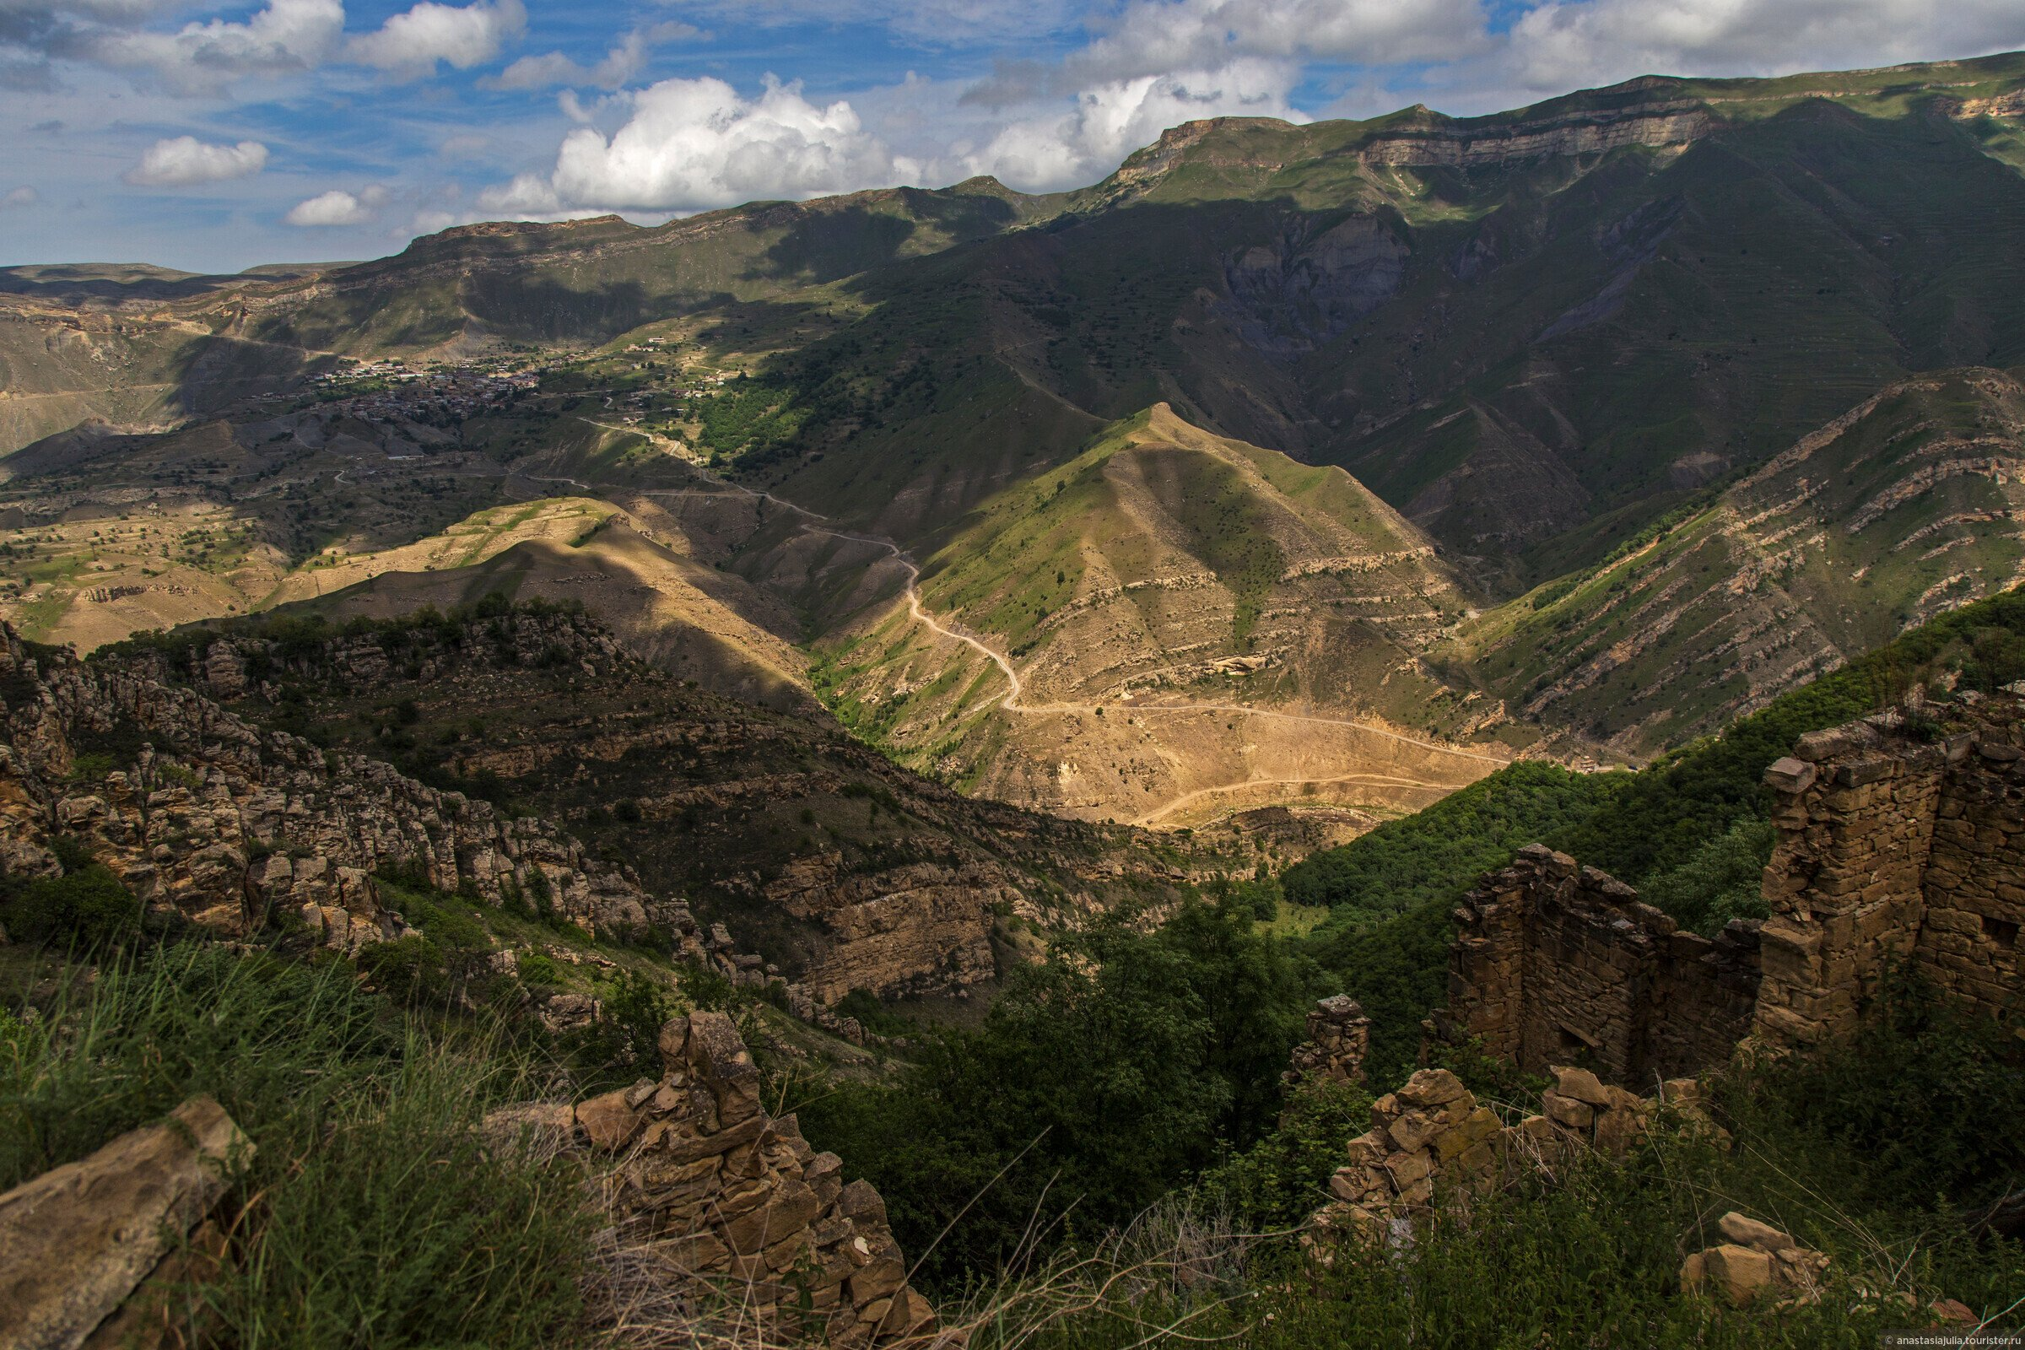
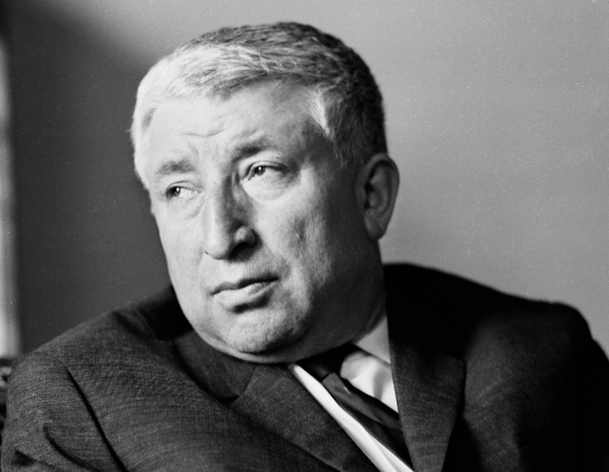
Расул Гамзатов
певец мира и добра

Slide 2
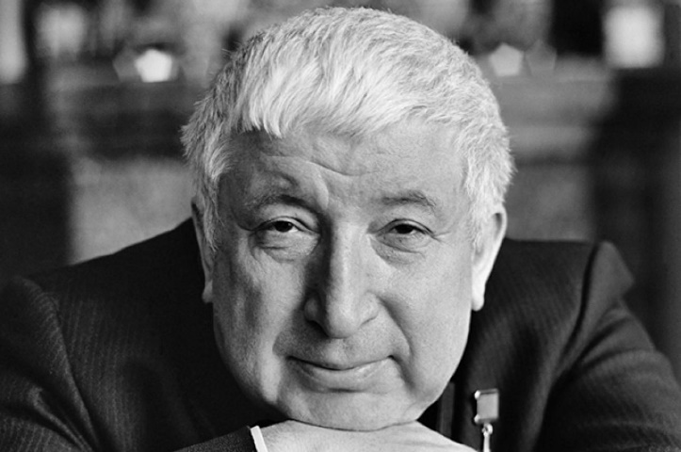
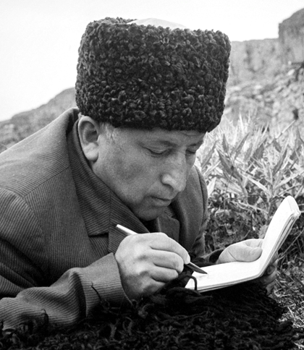
Народный поэт Дагестана Герой Социалистического труда Кавалер четырех орденов Ленина Кавалер ордена Октябрьской Революции Кавалер трех орденов Трудового Красного Знамени Кавалер ордена Дружбы народов Кавалер ордена «За заслуги перед Отечеством» Кавалер ордена Петра Великого Кавалер болгарского ордена Кирилла и Мефодия Кавалер грузинского ордена «Золотое Руно» Лауреат Ленинской премии Лауреат Государственных премий СССР и РСФСР Лауреат международной премии «Лучший поэт
XX века» Лауреат премии писателей Азии и Африки «Лотос» Лауреат премии Джавахарлала Неру Лауреат премии Фирдоуси Лауреат премии Христо Ботева Лауреат премии имени Михаила Шолохова Лауреат премии имени Михаила Лермонтова Лауреат премии имени Александра Фадеева Лауреат премии имени Батырая Лауреат премии имени Махмуда Лауреат премии имени Гамзата Цадасы

Slide 3
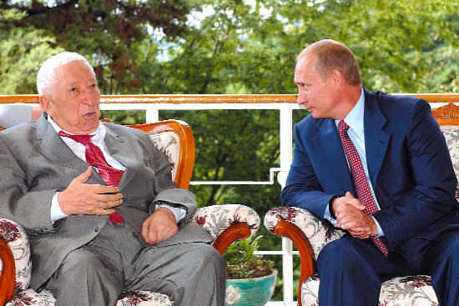
8 сентября
2003 года в день 80-летия поэта за особые заслуги перед отечеством президент России Владимир Путин вручил ему высшую награду страны — орден Святого апостола Андрея Первозванного.

Slide 4
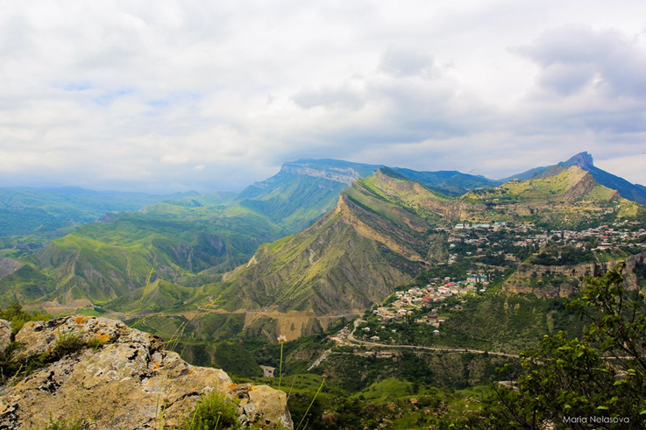
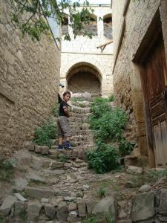
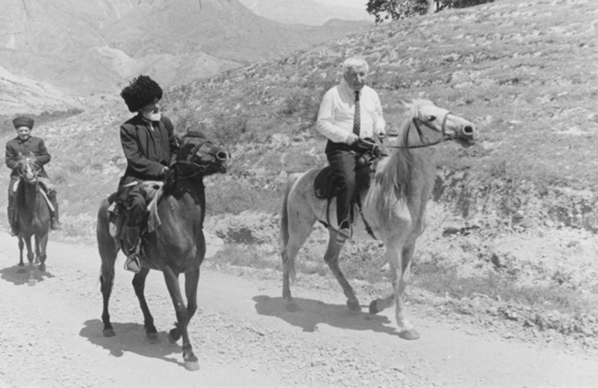
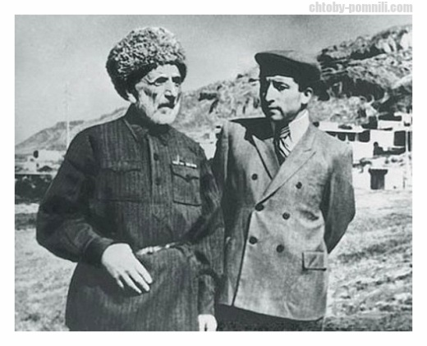
На первом месте для него всегда Дагестан. В этом понятии сосредотачиваются самые сокровенные мысли и чаяния поэтической души Расула Гамзатова. Все его творчество осенено Любовью. Он поэт и в жизни и в творчестве, они у него неразделимы.

Slide 5
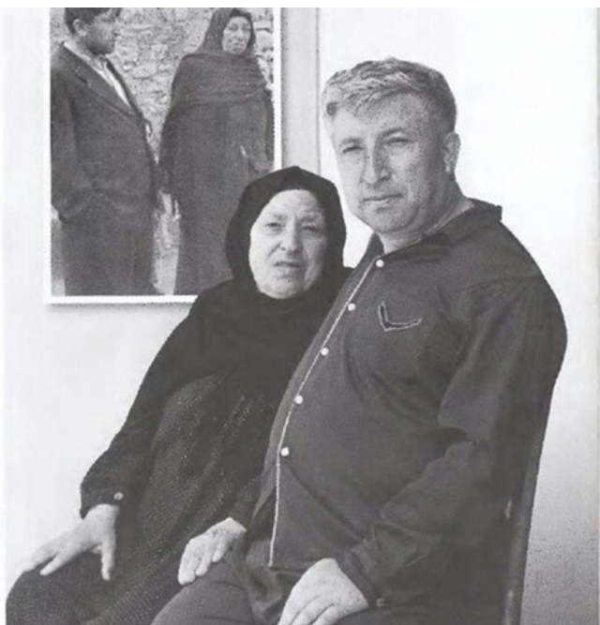
Любовью и ненавистью, посвящены стихи и проза Расула Гамзатова. Его герой, а следовательно и он сам, страстно любит свою Родину, с безграничной любовью относится к своей матери

Slide 6
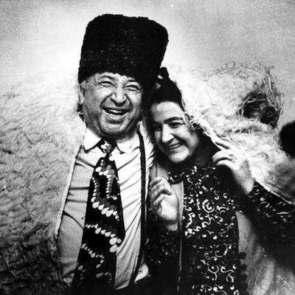
«Любовь, тебя узнав, Я суть вещей постиг…»
Расул Гамзатов
Вся поэзия Расула Гамзатова проникнута любовной тематикой. Он создавал стихи о любви, превознося это чувство выше остальных.

Slide 7
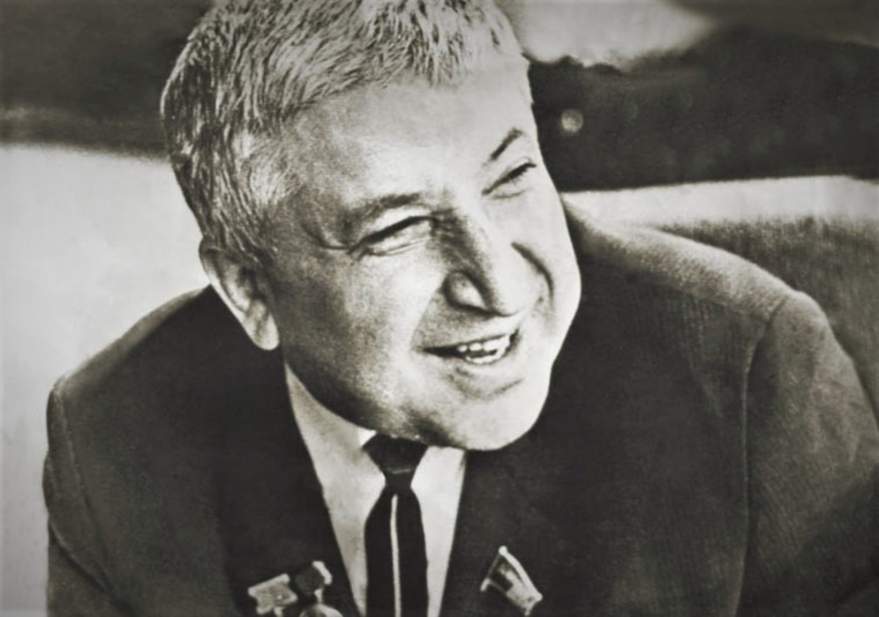
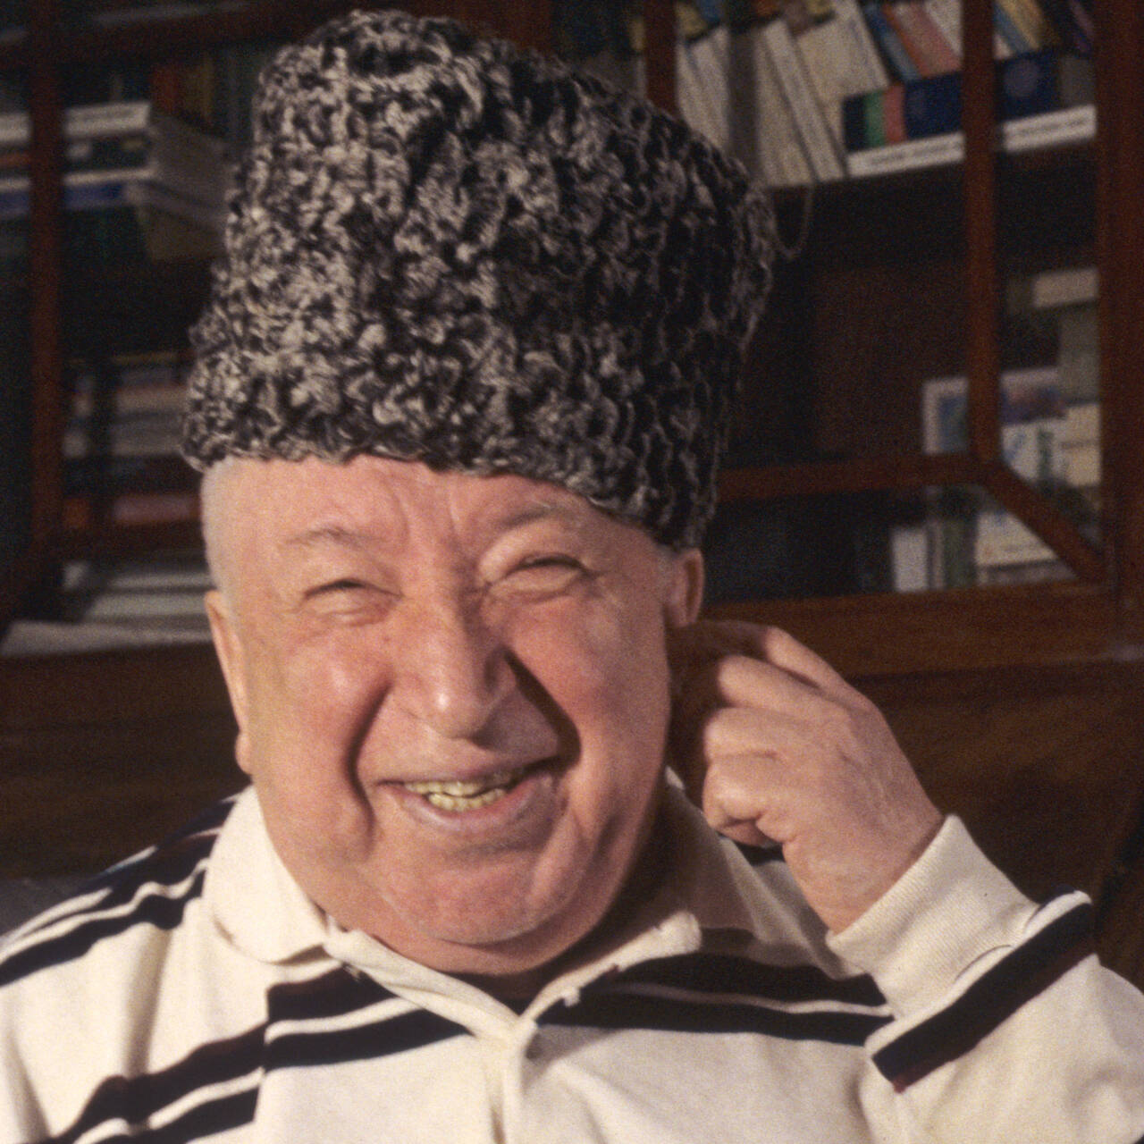
Расул Гамзатов был глыбой, духовным оберегом и непреодолимой преградой для всех тех, кто хотел покуситься на духовность и человечность. Он и его творчество стали для поклонников его творчества спасительным островом в океане ненависти и злобы, волны которого захлестнули наше время.

Slide 8
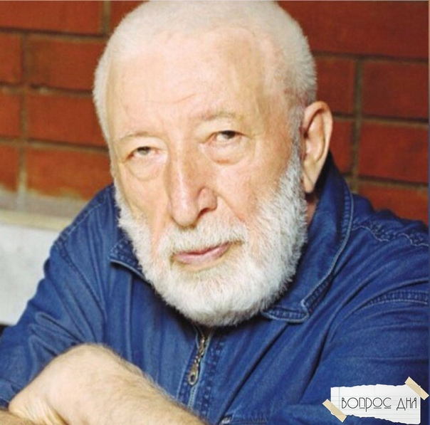
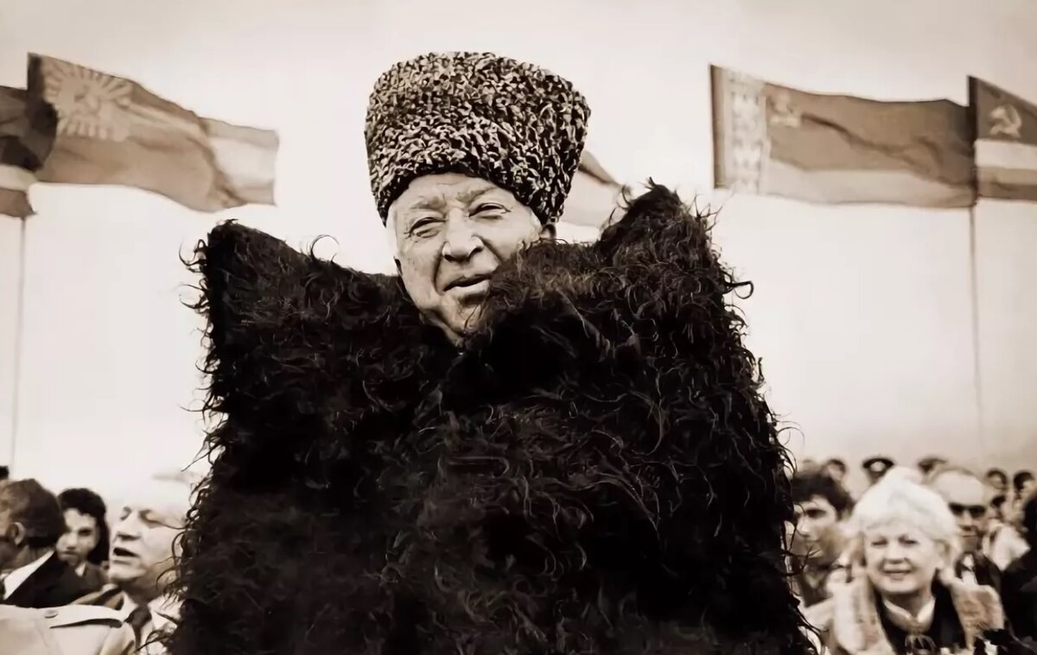
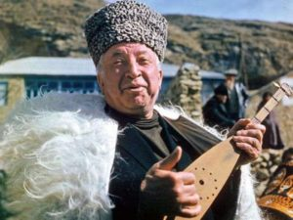
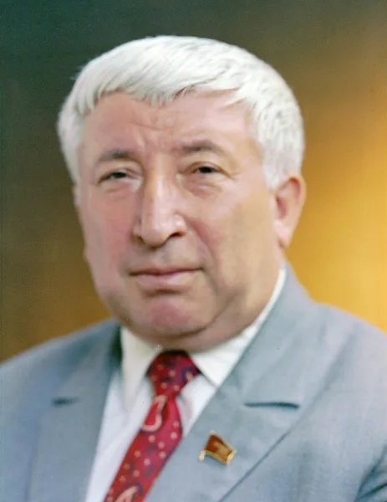

Slide 9
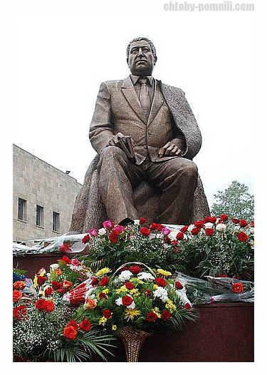
3 ноября 2003 года сердце поэта остановилось. Расул Гамзатов похоронен в Махачкале на кладбище у подножия горы Тарки-Тау, рядом с могилой жены Патимат.
В Махачкале Расулу Гамзатову установлен памятник перед зданием Русского драматического театра имени Максима Горького.

Slide 10
